Slide 1
CH17跨文化溝通原則-2
馬鈺龍

Slide 2
前言
一、跨文化傳播的媒體話語權
二、麥克魯漢的地球村觀念
三、跨文化溝通原則

Slide 3
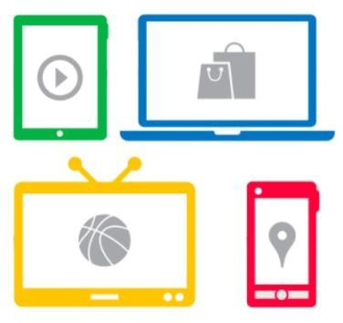
一、跨文化傳播的媒體話語權
戰國時代 群雄並起
臉書
入口/直播
網站
LINE
+
Youtube
賽事
轉播
有線/無線電視台
MOD

Slide 4
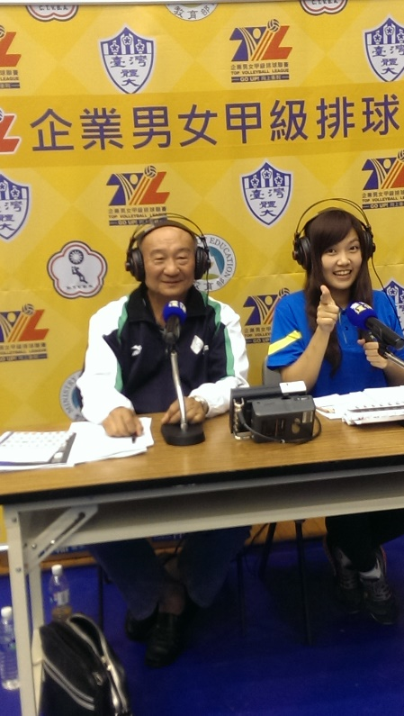
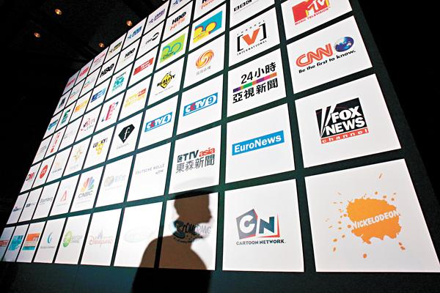
媒體與奧運的結合是奧運跨文化傳播得以實現的一個重要途徑。電子媒體利用自身優勢，在奧運傳播的過程中逐步取得了話 語權，而奧運電視轉播在某種程度上也正是電視媒介話語權的執行過程。

Slide 5
電子媒體為傳播奧運各種文化最有效的媒體之一，奧林匹克文化正是以奧運為載體，結合媒介向全球受眾進行傳播。
主辦國也通過奧運會來傳播本土文化，尋求國際社會對本國文化的積極認同。
奧運傳播是一種跨文化傳播，其它國際競賽舞台亦然。（例如開幕典禮）

Slide 6

二、麥克魯漢的地球村觀念
麥克魯漢（Herbert Marshall McLuhan，1911-1980）─傳播科技縮短了時間與空間的距離，地球上分散的區域被聚合起來。

Slide 7
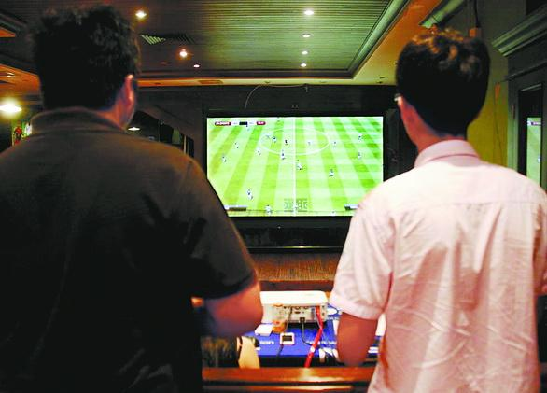
網際網路
地球村
在網路接受同一訊息
即時互動
球迷在家中收看
世界杯足球賽
時間與空間停止

Slide 8
三、跨文化溝通原則
培養全球化的視野:
現代人跨文化交流機會大幅度提升。即便在台灣境內，都有很高的可能性能夠與異文化的友人相遇、交友、甚至結婚共組家庭。因此，跨文化之間的溝通、協調、及人際關係建立自然是現代人必要的能力之一。

Slide 9
深入認識「個人文化身分認同」：
身份認同的概念非常複雜多元，就跨文化溝通而言，個人的身份認同讓我們更容易區別自己與他人在社會上所扮演的角色，同時提供了一套與他人溝通互動所應遵守的準則。

Slide 10
強化跨文化溝通能力：
個人在學習一種語言的時候並非只是學習該語言的字彙與文法結構，而是同時在學習該特定文化中人與人之間對談的表達方式。
藉由多元語言學習，強化溝通能力。

Slide 11
熟悉文化在不同國度與情境脈絡中之行為展現及跨文化溝通的應用：
手勢、肢體語言等在不同文化體系所代表的不同意義。
一般人認為的「ＯＫ」手勢，在法國有著「廢物」的意思。
最常見代表開心的「YA」手勢如果在英國反著比，則會有「挑釁」的意味，

Slide 12
謝謝

